Slide 1
Python Einführung

Slide 2
Agenda
Programmiersprachen
Installation von Python
Entwicklungsumgebung
Python Grundlagen
Erweitertes Python
Ausblick

Slide 3
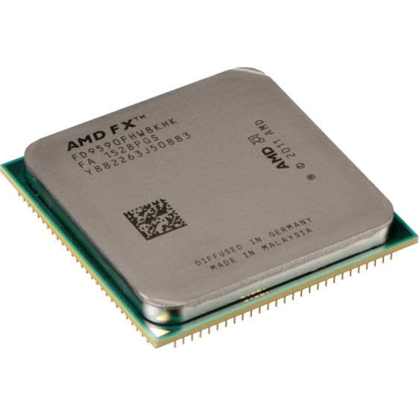
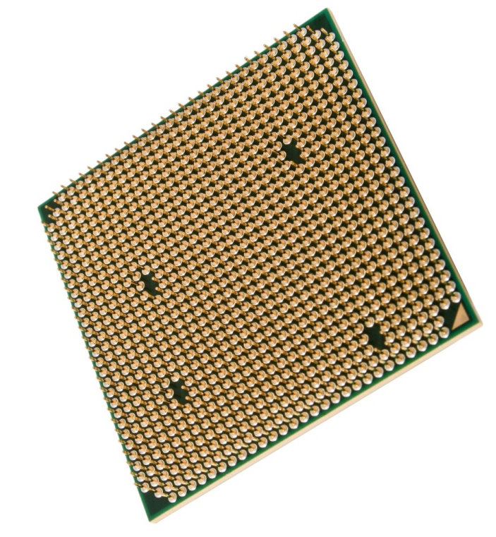
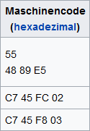
Programmiersprachen Maschinensprache
Prozessor versteht Maschinensprache
Prozessoren führen Befehle / Berechnungen aus
Maschinensprache sind Zahlen
Meist Hexadezimal
Notes:
Ein Prozessor ist eine elektronische Platine. Diese Platine versteht Anweisungen und Befehle nicht wie ein Mensch, sondern kann „nur“ elektronische Signale verarbeiten. Dennoch hat man es geschafft, dass ein Prozessor Zahlen in elektronischer Form (dargestellt durch „Spannung an“ und „Spannung aus“) verarbeiten kann und dann auch Ergebnisse (wiederum dargestellt als Spannungen) liefert.
Befehle werden auf dieser Ebene auch als Zahlen dargestellt. Diese Zahlen werden meist im 16er-Zahlensystem dargestellt. Man nennt dieses Zahlensystem auch Hexadezimalsystem. Weil uns Menschen nur 10 Ziffern zur Verfügung stehen, haben wir die sechs Buchstaben A, B, C, D, E und F ergänzt, um die fehlenden Ziffern darzustellen. Ein Übertrag findet dann auch nichtvon 9 nach 10 statt, sondern von F (also 15 dezimal) auf 10 (also 16 dezimal).
In dieser Form zu Programmieren ist sehr aufwändig, da man sich entweder sehr viel Befehle in Form von Zahlen merken muss, oder entsprechend nachschlagen muss. Für jeden Prozessortyp gibt es eine eigene Liste.

Slide 4
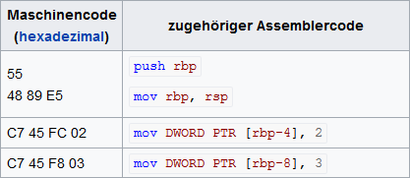
Programmiersprachen Assembler
Hardwarenah
Für tief eingestiegene Programmierer lesbar
Befehle (blau) und Daten (braun)
mov: Daten verschieben
r: Register
DWORD: Anzahl der Bits
Notes:
Die nächste Ebene ist die Programmiersprache Assembler. Sie ist immer noch sehr hardwarenah, d.h. auch sie ist abhängig vom Prozessortyp, z.B. x86 (Intel) oder ARM. Allerdings handelt es sich nicht mehr um reine Zahlen, sondern schon um „lesbare“ Befehle und Daten.
Eingefleischte Programmierer, die das letzte aus der Hardware herausholen möchten, programmieren auch heute noch in Assembler.

Slide 5
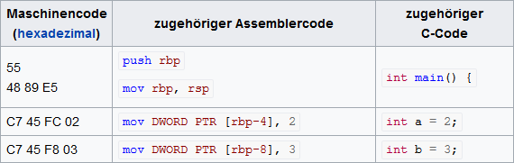
Programmiersprachen C
Programmiersprache von 1972
Gliederung in Funktionen, Variablen, …
Notes:
1972 wurde dann die Möglichkeit geschaffen, dass ein Computer ein Programm in Textform in Maschinensprache übersetzt.
Ab jetzt war man in der Lage, Programme als Funktionen zu beschreiben. Außerdem gab es andere für Menschen besser verständliche Konzepte, wie z.B. Speicher als Variablen mit aussagekräftigen Namen.
Allerdings muss man sich schon bei der Übersetzung in Maschinensprache auf einen bestimmten Prozessor festlegen. Soll das Programm auf mehreren Prozessoren laufen, muss man es entsprechend oft übersetzen (z.B. drei Mal: für PC (x86), für Android (ARM), für Apple (Motorola)).

Slide 6
Programmiersprachen Python
Hochsprache
leicht(er) verständlich
nicht so nah am Prozessor orientiert
Kostenlos verfügbar
für den Raspberry PI
für den PC
online
Universalsprache („general purpose programming language“)
kann viele verschiedene Probleme lösen
Notes:
Python ist eine Hochsprache, die in den 1990er Jahren entstanden ist, als die PCs schon leistungsfähiger waren.
Es ist mehrere Ebenen vom Prozessor entfernt, d.h. man braucht sich nicht mehr um die Details des Prozessors kümmern. Python-Programme laufen z.B. auf x86-Rechnern (Intel) und Arm Prozessoren, ohne dass man vorher den Prozessor festgelegt hätte.
Python ist kostenlos für den PC und für den Raspberry verfügbar. Es gibt sogar Webseiten, bei denen man online Python ausprobieren kann.
Python ist eine Universalsprache, mit der man „beliebige“ Probleme lösen kann. Im Gegensatz dazu gibt es auch sogenannte Domain Specific Languages, die auf ein Aufgabengebiet begrenzt sind, dies aber umso einfacher oder eleganter lösen können.

Slide 7
Programmiersprachen Python
Bibliotheken verfügbar
man muss das Rad nicht neu erfinden
man kommt schneller zum Ergebnis
Unterstützt zwei grundlegende Paradigmen (Denkweisen)
objektorientiert („alles ist ein Ding“, z.B. ein Bild)
prozedural („alles ist ein Algorithmus“, z.B. eine Funktion)
interpretierte Programmiersprache
Gegensatz zu compilierten Sprachen
langsam(er)
plattformunabhängig
Notes:
Für Python gibt es Bibliotheken, d.h. ganze Sammlungen von Funktionen, die einem das Leben erleichtern. Mit Bibliotheken kann Spezialwissen von einzelnen Fachleuten an andere Personen übergeben werden. Zu den Vorteilen gehört, dass man bereits getestete Algorithmen als Teilergebnis nutzen kann und somit bei komplexen Problemen schneller zu Ziel kommt.
Python unterstützt objektorientiertes Programmieren, was eine Denkweise ist, dass die Natur im PC nachgebildet wird. Dabei wird davon ausgegangen, dass alles ein Ding ist und dass man mit diesem Ding Aufgaben erledigen kann.
Eine andere Denkweise ist, dass alles eine Vorgehensweise ist, d.h. eine Prozedur, ein Algorithmus oder eine Funktion. Die Prozedur muss nur die nötigen Informationen bekommen, dann wird sie die Aufgabe erledigen.
In Python kann man auf beide Weisen vorgehen. Wir werden im BOGY vermutlich beides mischen, da wir keine Vorgabe haben und Euch die Trennung der Konzepte noch nicht sehr leicht fällt.
Python ist interpretiert, d.h. der Text aus der Python Datei wird genau auf dem Rechner in Maschinenbefehle übersetzt, der diese Befehle dann auch ausführt. Das ist etwas langsamer als bei compilierten Sprachen, wo dieser Prozess vom und beim Hersteller der Software geschieht. Dafür ist dieser Ansatz plattformunabhängig, d.h. man muss eben nicht vorher wissen, welcher Prozessor zugrunde liegt.

Slide 8

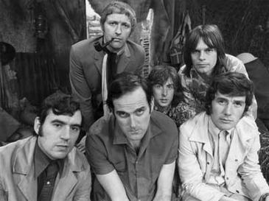
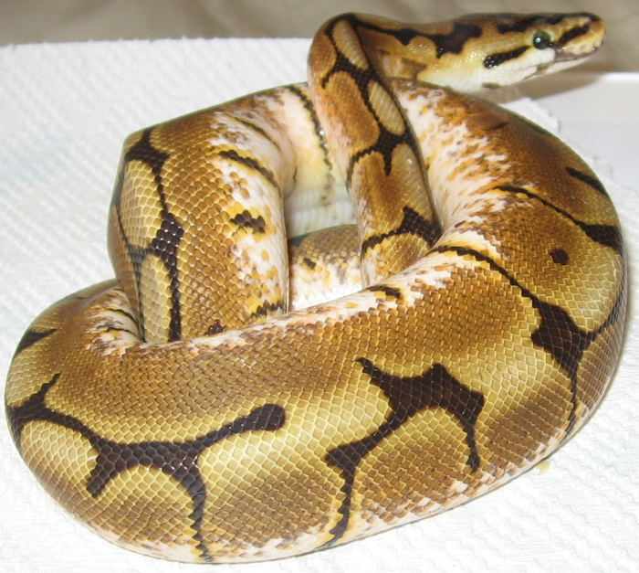
Programmiersprachen Python
Namensgebung
Logo enthält zwei Schlangen
Name stammt von Monty Python
Notes:
Der Name Python geht auf Monty Python zurück und nicht auf die Riesenschlange. Dennoch hat sich das Python Logo mit den beiden stilisierten Schlangen durchgesetzt.
Bild: https://en.wikipedia.org/wiki/Monty_Python
Bild: https://en.wikipedia.org/wiki/Python_(genus)#/media/File:Spider_Morph_Ball_Python.png, CC-BY-SA 3.0 WingedWolfPsion

Slide 9
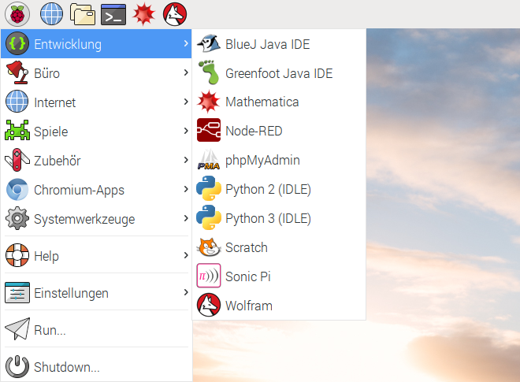
Installation Raspberry Pi
Python 2 und 3 sind bereits installiert
Notes:
Python ist bei Raspbian bereits vorinstalliert. Im Menü seht ihr zwei Programmierumgebungen für die beiden Versionen Python 2 und Python 3.

Slide 10
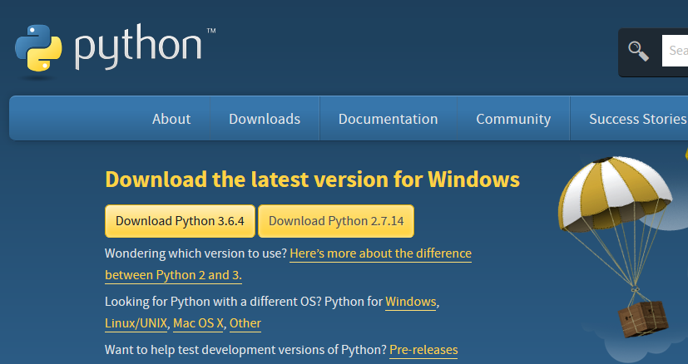
Installation Windows
Offizieller Download
https://www.python.org/downloads/
Notes:
Bei Windows wird Python nicht standardmäßig mitgeliefert.
Man kann es aber kostenlos herunterladen und installieren.

Slide 11
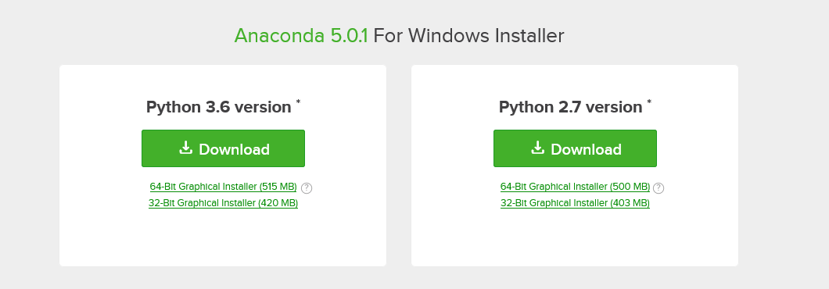
Installation Windows
Download mit großer Anzahl an Bibliotheken
https://www.continuum.io/downloads#windows
Notes:
Das „nackte“ Python bringt kaum Bibliotheken mit.
Es gibt aber Menschen, die haben Python gleich mit einer großen Anzahl an Bbliotheken ausgestattet und bieten es unter dem Namen „Anaconda“ (in Anspielung an die Schlange) ebenfalls kostenlos zum Download an.

Slide 12
Entwicklungsumgebung allgemein
Programmieren - aber wie?
Benötigte Programme
Schreiben: Editor („Notepad“)
Farbliche Hervorhebung?
Liste von möglichen Befehlen?
Übersetzen: Compiler / Interpreter
Fehler finden?
Ausführen
Schrittweise Ausführung?
Variablen ansehen?
Lösung: IDE = Integrated Development Environment
Notes:
Eine IDE vereint mehrere Programme, die ansonsten einzeln vorliegen, zu einem großen Programm, das alle Aufgaben eines Entwicklers unterstützt.
Sie hilft beim Schreiben, weil es bekannte Befehle farblich hervorhebt.
Sie hilft während des Tippens, weil es mögliche Befehle ergänzt und aus einer Liste auswählbar macht.
Die IDE kann Programme direkt starten, diese auch Schritt für Schritt ausführen und man kann den Inhalt von Variablen ansehen („Debugger“)

Slide 13
Entwicklungsumgebung Raspberry Pi
Bereits installiert: IDLE
wenig zusätzliche Funktionalität
viele Fenster
Besser: PyCharm
Kostenlos verfügbar
Notes:
IDLE ist die Abkürzung für Integrated Development and Learning Environment.
Sie ist bei Raspberry vorinstalliert, bietet aber leider wenig Funktionalität und ist umständlich zu bedienen.
Besser ist PyCharm, das ebenfalls kostenlos verfügbar ist („Community Edition“). Es gibt auch eine kostenpflichtige Version, die noch mehr Funktionen bietet.
Selbst die kostenlose Version genügt schon für anspruchsvolle Programmieraufgaben.

Slide 14
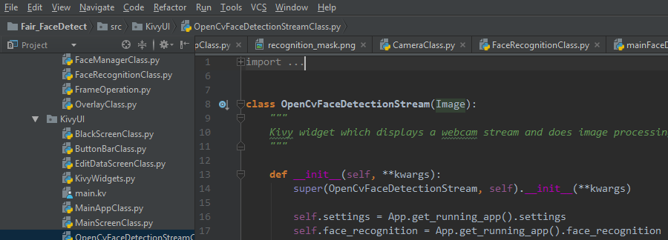
Entwicklungsumgebung Windows
PyCharm
https://www.jetbrains.com/pycharm/
Notes:
PyCharm ist auch für Windows erhältlich und funktioniert genau gleich.

Slide 15
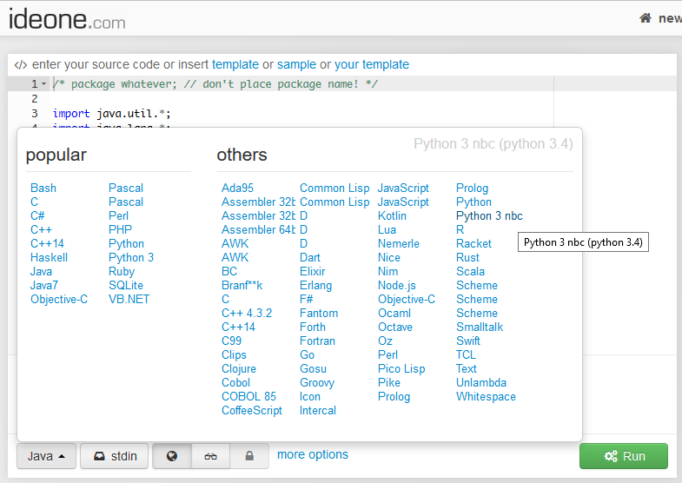
Entwicklungsumgebung Online
IDEone
https://ideone.com/
Sprache auf Python umstellen
ohne Debugger
Notes:
Wer Python zuhause ausprobieren will, kann natürlich PyCharm verwenden. Um „mal schnell“ ein Programm zu schreiben, eignen sich aber auch Python-Seiten im Netz wie beispielsweise IDEone. Ihnen fehlen natürlich einige Features, z.B. der Zugriff auf Dateien, oft fehlt auch ein Debugger.

Slide 16
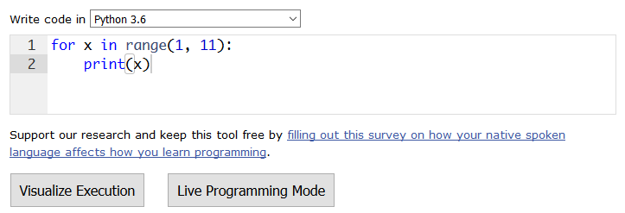
Entwicklungsumgebung Online
Python Tutor
http://www.pythontutor.com/visualize.html#mode=edit
Mit Debugger
Notes:
Eine weitere Seite ist Python Tutor. Im Gegensatz zu vielen anderen Online-Python-Seiten kommt es mit Debugger.

Slide 17
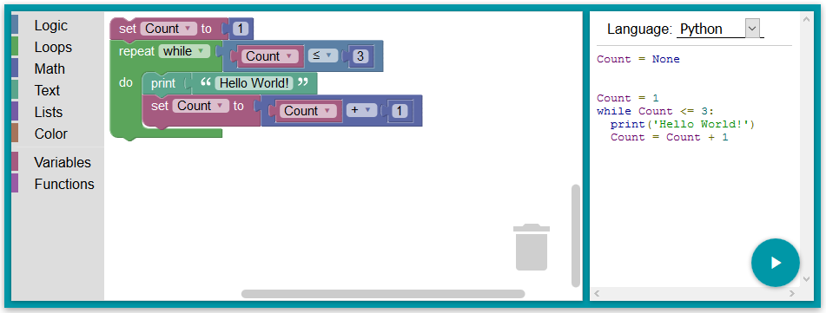
Entwicklungsumgebung Online
Blockly
https://developers.google.com/blockly/
Baustein-Prinzip, kann Python anzeigen
Notes:
Wer weniger tippen mag und lieber Programmierblöcke visuell zusammensetzt, kann auch Blockly versuchen.
Auf der rechten Seite wird dann das gleiche Programm in Python angezeigt.

Slide 18
Python Grundlagen
Kommentare
Rechnen
Text
Listen
Wahrheitswerte
Wiederholungen
Verzweigungen
Methoden
Funktionen
Ein/Ausgabe
Notes:
Zu den Grundlagen zählt ziemlich viel. Es handelt sich im Prinzip um die Grundbegriffe jeder Programmiersprache.

Slide 19
Python Grundlagen
PY Datei
Textdatei mit UTF-8 Encoding
Eine Anweisung pro Zeile
andere Sprachen trennen Anweisungen mit ;
Einrückung ist wichtig
bei anderen Sprachen oft egal
Variablen existieren ab der ersten Verwendung
meist Deklaration erforderlich
Notes:
UTF-8 Encoding: gilt bei Python 3. Bei Python 2 musste dies noch extra angegeben werden.
Bei anderen Programmiersprachen gibt es auch die Empfehlung, dass nur eine Anweisung pro Zeile stehen soll. Dem Compiler ist es letztlich jedoch egal.
Ebenso verhält es sich mit der Einrückung: eine korrekte Einrückung macht das Programm lesbarer.

Slide 20
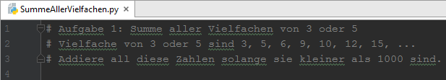
Python Grundlagen Kommentare
Kommentare und Anmerkungen mit #
Notes:
Kommentare sind z.B. für Beschreibungen und Erklärungen nützlich, damit man auch nach einiger Zeit noch versteht, was das Programm tut oder tun sollte. Ein Kommentar kann auch hinter einer Anweisung stehen.

Slide 21

Python Grundlagen Rechnen
Zuweisung eines Werts mit =
mathematische Operationen mit +, -, *, /
Punkt vor Strich
automatische Umwandlung von Ganzzahlen in Kommazahlen
Notes:
Vor dem Gleichheitszeichen steht bei Python der Name der Variablen, wie in Mathematik auch.
Die Zuweisung eines Werts erfolgt mit dem Gleichheitszeichen.
Mathematische Grundrechenarten funktionieren wie in der Mathematik auch, mit den gleichen Regeln.
Im Gegensatz zu anderen Programmiersprachen führt Python automatisch eine Typkonvertierung durch.

Slide 22

Python Grundlagen Rechnen
Erweiterte Rechenoperationen
Ganzzahl-Division: // , z.B. 5//2=2
Rest (Modulo): % , z.B. 5%2=1 , 4%2=0
Potenz: ** , z.B. 2**3=2³=8
Klammern: (…) , z.B. (3+1)*2=8

Slide 23

Python Grundlagen Rechnen
Priorität von Rechenoperationen
KPMDAS
kein Programm macht diese abwegigen Sachen
Klammern, Potenzen, Multiplikation/Division, Addition/Subtraktion
Variablen dürfen mehrere Buchstaben haben
Multiplikation muss immer explizit angegeben werden
Notes:
Entgegen dem Mathematik-Unterricht, wo die Angabe „ab“ gleichzusetzten ist mit „a*b“, muss das Multiplizieren immer getippt werden.
Das liegt daran, dass wir „sprechende“ Variablennamen wie „krokodil“ haben möchten, ohne gleiche 8 Multiplikationen durchzuführen.

Slide 24
Python Grundlagen Rechnen
Abkürzungen
i+=1 bedeutet i=i+1, d.h. i wird um eins erhöht
i*=2 bedeutet i=i*2, d.h. i wird verdoppelt
Dito: -=, /=
Selten: **=, %=, //=
Notes:
Auf zu kryptische Befehle sollte man verzichten.
Es geht beim Programmieren auch darum, das Programm in einem halben Jahr auch noch zu verstehen.
Daher beschränkt man sich oft auf Befehle, die es in anderen Programmiersprachen auch gibt, so dass z.B. einem C-Programmierer der Umstieg nicht so schwer fällt.

Slide 25
Python Grundlagen Rechnen
Aufgabe 1
Berechne 356 ∙ 4³

Slide 26

Python Grundlagen Text
auch: Zeichenketten, Strings
In Anführungszeichen ("...") („quotation marks“,“double quotes“)
In Hochkomma ('…') („apostrophe“)

Slide 27


Python Grundlagen Text
Anführungszeichen in Zeichenketten
sollen Anführungszeichen oder Hochkommas im Text vorkommen, muss es dem Interpreter „entrinnen“ („escape“)
das geschieht mit einem umgekehrten Schrägstrich \ („Backslash“)
soll ein Backslash vorkommen, gilt dasselbe

Slide 28

Python Grundlagen Text
Neue Zeile: \n
Backslash: \\
Anführungszeichen, Apostroph: \" , \'
Sonderzeichen aus Zeichentabelle (Unicode-Tabelle): \uhhhh
(hhhh wird durch die hexadezimale Zahl aus der Tabelle ersetzt)
oder dank UTF-8 einfach einfügen

Slide 29
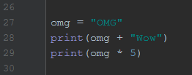
Python Grundlagen Text
Rechnen mit Text
eine Variable kann auch Text enthalten
Verknüpfen von Text mit +
Multiplizieren mit *

Slide 30

Python Grundlagen Text
Zerteilen von Texten
mit [start:ende]
Beginnt (wie vieles beim PC) mit 0
viele Sonderfunktionen
[6]
[:5]
[6:]
[-5:-1]
Notes:
Das Zerteilen von Texten wird auch „Slicing“ genannt.

Slide 31

Python Grundlagen Text
Umwandlungen
Benutzereingaben sind zunächst Text
Text zu Ganzzahl: int(text)
Text zu Kommazahl: float(text)
Zahl in Text: str(zahl)

Slide 32
Python Grundlagen Text
Aufgabe 2
Was ist das Quadrat der mittleren beiden Ziffern von 36²?
36² → XYYX → YY → YY²
Löse die Aufgabe so, dass sie für beliebige andere Zahlen wiederholt werden kann
Notes:
36² = 1296
mittlere beiden Stellen: 29
Lösung: 29² = 841
Da das Ergebnis nur schwer vorherzusehen ist, wird dieses Verfahren auch zur Erzeugung von Zufallszahlen eingesetzt. Es nennt sich „Mittquadratmethode“ und wird natürlich nicht nur mit vierstelligen Zahlen eingesetzt, sondern mit längeren.

Slide 33
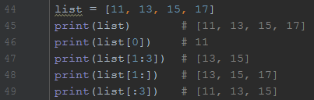
Python Grundlagen Listen
Liste: eckige Klammern: [ ]
durch Komma getrennte Einträge: [x, y, …]
Zerteilen wie bei Text
list[start: ende]
list[start]
list[start:]
list[:ende]
Notes:
Eine Liste verhält sich ähnlich wie Text. Auch hier kann Slicing angewendet werden.
Tatsächlich handelt es sich bei Text um eine Liste von Buchstaben.

Slide 34
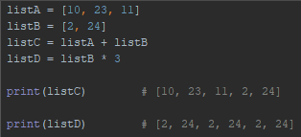
Python Grundlagen Listen
Aneinanderhängen von Listen mit +
Vervielfachen von Listen mit *

Slide 35
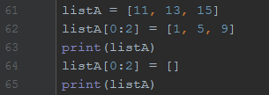
Python Grundlagen Listen
Ändern: einem Slice neue Werte zuweisen
Löschen: einem Slice eine leere Liste zuweisen
Notes:
Eine Besonderheit in Python ist, dass einem Teil einer Liste auch ein neuer Wert zugewiesen kann, d.h. der Slice steht auf der linken Seite des Gleichheitszeichens.
Das lässt sich auch „missbrauchen“, indem man einem Teil einer Liste eine leere Liste zuweist, wodurch der Teil effektiv gelöscht wird.

Slide 36

Python Grundlagen Listen
Einträge von beliebigem Typ
Achtung: nicht mit jedem Inhalt kann man alles machen
Länge einer Liste ermitteln: len(liste)
Notes:
Eine Liste kann unterschiedliche Dinge enthalten, z.B. Zahlen, Text oder andere Dinge. Üblicherweise bringt das aber nichts und wir raten davon ab, unterschiedliche Dinge hineinzufüllen.
Man möchte Listen oft dazu verwenden, um mit jedem Element der Liste die gleiche Operation auszuführen. Genau darin sind Computer ja gut: millionenmal das gleiche ohne Fehler zu wiederholen. Mit sehr unterschiedlichen Daten ist es aber unwahrscheinlich, dass man den Ablauf gleich halten kann.
Beispiel: man kann millionenmal die Mehrwertsteuer von unterschiedlichen Beträgen ausrechnen. Man kann aber schlecht die Mehrwertsteuer von einem Betrag, den 10 Geboten und dem Mount Everest ausrechnen.

Slide 37
Python Grundlagen Listen
Aufgabe 3
gib die ersten drei Elemente der Liste [2, 3, 5, 7, 11, 13, 17] aus

Slide 38
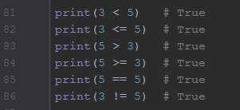
Python Grundlagen Wahrheitswerte
Der Vergleich zweier Zahlen, Texten oder Buchstaben ergibt einen Wahrheitswert, der wahr (True) oder unwahr sein kann (False)
Operatoren
kleiner: <
kleiner oder gleich: <=
größer: >
größer oder gleich: >=
gleich: ==
ungleich: !=

Slide 39
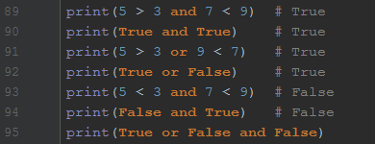
Python Grundlagen Wahrheitswerte
Operatoren
und: and (beide müssen wahr sein)
oder: or (mindestens eins muss wahr sein)
and hat Vorrang vor or
Klammern möglich
Notes:
Wahrheiten können miteinander verknüpft werden

Slide 40
Python Grundlagen Wahrheitswerte
Aufgabe 4
finde heraus, ob die Aussage a<=b>=c wahr oder falsch ist für
a=3, b=9, c=17
a=1, b=2, c=2
Notes:
Im Gegensatz zu vielen anderen Programmiersprachen lässt Python tatsächlich eine Aussage wie a<=b>=c zu.
Bei anderen Programmiersprachen muss man das meist in zwei Aussagen zerlegen: a<=b and b>=c.

Slide 41

Python Grundlagen Wiederholungen
While-Schleife für unbekannte Anzahl von Wiederholungen
while Bedingung:
Eingerückt arbeiten
Am Ende nicht eingerückt weiterarbeiten

Slide 42


Python Grundlagen Wiederholungen
For-Schleife für bekannte Anzahl von Wiederholungen
for Variable in Zählbarem:
Eingerückt arbeiten
Am Ende nicht eingerückt weiterarbeiten
Beliebt: range(start, ende)

Slide 43

Python Grundlagen Verzweigungen
If - Befehl
if Bedingung : # wenn Bedingung wahr ist elif Bedingung2 : # wenn Bedingung nicht wahr aber Bedingung2 wahr ist else : # wenn weder Bedingung noch Bedingung2 wahr sind
Notes:
Bei anderen Programmiersprachen heißt elif meist else if.

Slide 44
Python Grundlagen Verzweigungen
Aufgabe 5
Wie viele Zahlen zwischen 100 und 1000 enthalten die Ziffer 3?
Iteration von 100 bis 1000
Wiederholungen (While / For)
Entscheidung
if
Bedingung: enthält 137 die Ziffer 3?
Zerteilung in 1,3,7?
ist 1==3, 3==3, 7==3

Slide 45
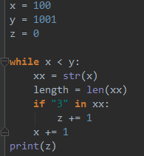
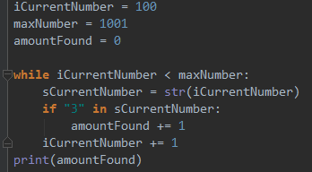
Python Grundlagen Verzweigungen
Lösung
wie viele Zahlen zwischen 100 und 1000 enthalten die Ziffer 3?
Notes:
Die Namensgebung der Variablen in einem Programm kann wesentlich zu dessen Verständnis beitragen.

Slide 46
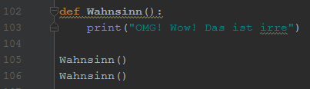
Python Grundlagen Methoden und Funktionen
Zur Wiederverwendung von Code
def methodenname (argument, argument2, …): # irgendetwas tun
Aufruf mit methodenname()

Slide 47
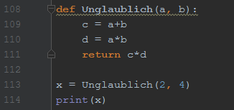
Python Grundlagen Methoden und Funktionen
Zur Wiederverwendung von Code
Gibt ein Ergebnis zurück
def funktionsname(argument, argument2, …): # irgendetwas tun return ergebnis
Aufruf mit funktionsname()

Slide 48
Python Grundlagen Methoden und Funktionen
Aufgabe
Schreibe eine Funktion, die aus einer Liste mit beliebigen Ganzzahlen die kleinste heraussucht

Slide 49
Python Grundlagen Ein- und Ausgabe
Ausgabe: print(…)
Einfügen von Werten in eine Zeichenkette: "Wert 1: {}, Wert 2: {}".format(wert1, wert2)
Eingabe: x = input(aufforderung)

Slide 50
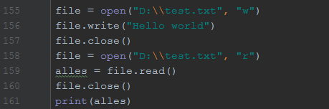
Python Grundlagen Ein- und Ausgabe
Dateien
Datei zum Lesen öffnen: datei = open(dateiname, "r")
Lesen (ganze Datei): inhalt = datei.read()
Lesen (eine Zeile): zeile = datei.readline()
Datei zum Schreiben öffnen: datei = open(dateiname, "w")
Schreiben: datei.write(text)
Datei schließen: datei.close()

Slide 51
Python Grundlagen Ein- und Ausgabe
Schreibe ein Programm, das die Zahlen 1 bis 10 und deren Quadrat sowie deren dritte Potenz ausgibt, aber nur wenn das Quadrat größer 8 und die dritte Potenz kleiner als eine vom Benutzer eingegebene Zahl ist.
Beispiel:
Benutzer gibt 126 ein
Ausgabe:
Reihe: 3,4,5
Quadrat: 9,16,25
dritte Potenz: 27,64,125

Slide 52
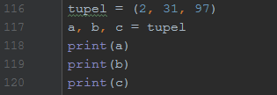
Erweitertes Python Tupel
Mehrere Werte, die zusammen gehören
Einpacken: tupel = (wert1, wert2)
Auspacken: wert1, wert2 = tupel

Slide 53
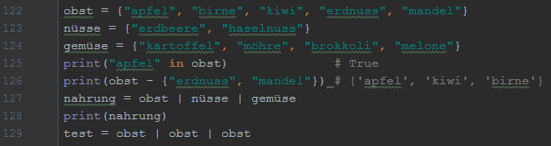
Erweitertes Python Mengen
Mengen („set“) können wie in der Mengenlehre verwendet werden
Notes:
Diese Folie ist sehr biologisch. Manchmal sind wir Informatiker froh, dass wir Informatiker und keine Biologen sind.
Alle echten Nüsse zählen zum Obst.
Die Frucht der Erdnuss ist botanisch gesehen eine Hülsenfrucht und damit mit den Erbsen und Bohnen verwandt.
Die Mandel zählt zu den Rosengewächsen und ist mit Pfirsich und Aprikose verwandt. Wir essen also die Steinkerne einer Steinfrucht.
Die Melone zählt zu den Kürbisgewächsen, ist einjährig und zählt daher zum Gemüse.
Es gibt jedoch sicher auch Momente, da verfluchen wir Informatiker unseren Beruf und wären lieber Biologen.

Slide 54
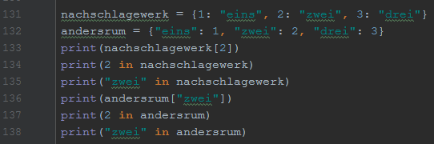
Erweitertes Python Wörterbuch
Wörterbuch („dictionary“)
Name + Wert – Beziehung
Name vorn, Wert hinten deutschEnglisch = {"Apfel": "apple", "Tisch": "table"}
Zugriff über den Namen in [ ]
Enthält-Funktion (in) gilt für den Namen

Slide 55

Erweitertes Python Wörterbuch
Schleifen mit Name und Wert: for name, wert in dictionary.items():
Notes:
Bei Schleifen über Wörterbücher lassen sich Name und Wert abrufen.

Slide 56
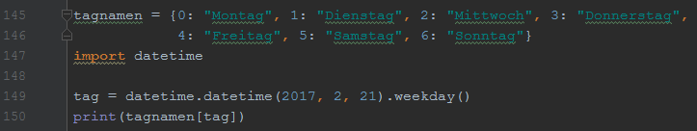
Erweitertes Python Bibliotheken
Bibliothek einbinden: import bibliothekname
Zugriff: bibliothekname.funktion()
Bibliotheken müssen ggf. installiert werden (Lib-Ordner)
Notes:
Wir haben schon zuvor kurz über Bibliotheken gesprochen. Das Rad nicht neu erfinden: wiederverwenden von fremdem Code.
Der zugehörige Befehl heißt import. Wir werden ihn bestimmt noch brauchen und Varianten davon kennenlernen.

Slide 57
Ausblick
Klassen und Objekte
Ausnahmen („exceptions“)
Standardbibliothek
…

Slide 58
Zusammenfassung
Python ist eine General-Purpose Hochsprache
Python ist kostenlos für Raspberry und Windows
Zum Programmieren verwendet man eine IDE
Text: "mit \n Zeilenumbruch", auch zerschnippelt
Rechnen: variable = wert + zahl # Anmerkung
Logik: ergebnis = aussage and aussage
Verzweigungen: if
Schleifen: for / while
Listen / Tupel / Dictionaries: […] / (…) / {…} / {… : …}

Slide 59
Fragen

